Slide 1
ANALISIS BIG DATA KASUS BISNIS
Deni Wardani

Slide 2
Agenda :
1. Analisi Big Data 2. Cara Kerja Analisis Big Data 3. Langkah Penerapan Analisis Big Data 4. Data Driver 5. Studi Kasus Pengumpulan Data Bisnis

Slide 3
Bermanfaat dalam Pengambilan Keputusan
Operasional
Analisis
Big Data
Bidang Ilmu Komputer
Bidang Ilmu Manajemen dan Akuntansi

Slide 4
Manfaat Big Data Bagi Pengambilan Keputusan
Teknologi Big Data
Operasional
Analisis
Mana
SI
Akun
TI
Contoh :
Analisis Saham
Analisis Produk
Analisis keuangan
Analisis pasar

Slide 5
Analisis Big Data
Big Data Sudah disiapkan oleh perusahaan-perusahaan besar yang sudah go public.
Contoh: Bursa efek Indonesia (idx), facebook, instalgram dll
Data-data dapat diambil, diolah, dan digunakan oleh perusahaan untuk kepentingan tertentu. Contoh : analisis pasar, saham, keuangan perusahaan, profiling, marketing
Analisis Big Data merupakan seluruh proses untuk mengumpulkan, merapikan, menganalisis Big Data.
Banyak manfaat dari analisis Big Data bagi perusahaan seperti mengidentifikasi peluang baru.
Kesempatan baru tersebut yang dapat dimanfaatkan oleh perusaan dalam memperluas pasar
Customer pun diuntungkan dengan adanya rekomendasi yang sesuai dengan kebutuhan dan kesukaan mereka

Slide 6
Cara Kerja Analisis Big Data
Mesin Learning
Untuk mengumpulkan data dengan mesin yang berbasis Artificial Intelegent digunakan sebagai mesin pencarian. Mesin ini cepat mencari serta mempelajari data yang akan diambil. Contohnya : Google
Secara otomatis mesin akan menghasilkan model lain yang dapat menganalisis data besar, kompleks, akurat dan penyampaian lebih cepat.
Manajemen Data
Sebelum memberikan data ke dalam perusahaan, data harus dikaji ulang dan dipastikan sesuai dengan instansi terkait. Contohnya : Validitas data
Hal tersebut diperlukan agar data yang digunakan merupakan data yang berkualitas dan bukan data palsu.

Slide 7
Cara Kerja Analisis Big Data
Data Mining
Teknologi Data mining berfungsi agar para analis data memeriksa data yang besar untuk menemukan pola-pola dalam sebuah data.
Hasil dari analisis data dapat digunakan untuk menjawab pertanyaan-pertanyaan yang rumit pada perusahaan.
Adanya teknologi data mining, para analis data dapat masuk kedalam berbagai data, dapat menandai hal-hal penting, dan membuat data menjadi salah satu solusi dalam memberikan pengaruh pengambilan keputusan

Slide 8
Cara Kerja Analisis Big Data
In-mempry analytics
Analisis data menggunakan teknologi memori dalam system, maka para analis bisa mendapatkan insight sebuah data secara cepat.
Teknologi tersebut dapt menganalisis secara cepat, membuat algoritma baru, menciptakan model baru dan menghapus analisa yang dianggap keliru.
Teknologi ini tidak hanya dapat mempengaruhi pengambilan keputusan pada perusahaan, tetapi dapat juga menciptakan berbagai scenario sebagai bahan pembelajaran

Slide 9
Cara Kerja Analisis Big Data
Analisis Prediksi
Teknologi prediksi ini menggunakan data, algoritma statistic, Teknik machine-learning untuk mengidentifikasi outcomes berdasarkan Riwayat data yang pernah digunakan.
Analisis prediksi akan menghasilkan prediksi-prediksi yang akan terjadi di masa depan, sehingga para perusahaan akan lebih percaya diri dengan keputusan apa yang akan mereka ambil.
Text Mining
Teknologi ini dapat menganalisa dari tulisan yang berada di web, kolom komentar, buku, dan bagian web lainnya yang berbasis teks.
Biasanya text mining akan dipasang dalam blog, twiter, survey, email untuk menemukan topik terhangat yang dapat menciptakan relasi perusahaan kepada calon pelanggannya.

Slide 10
Lankah-Langkah Penerapan Analisis Big Data
Data Mining dan Data Extraction
Ada dua hal yang difokuskan pada analisis big data yaitu data mining dan data extraction.
Data mining adalah sebuah proses identifikasi dari insight yang berharga dari database.
Data extraction adalah sebuah proses pengumpulan data dari halaman web ke dalam database
Data Collection
Big data tidak memiliki tombol “end”, sehingga data yang masuk ke dalam database akan terus bertambah seiring dengan pertumbuhan dunia.
Tidak hanya bertambah karena adanya data baru, data extraction harus terus dilakukan untuk mengumpulkan perubahan data yang terjadi dari tiap orang.
Data extraction akan memberikan info sedetail mungkin dari setiap orang dan menciptakan berbagai macam skenario

Slide 11
Lankah-Langkah Penerapan Analisis Big Data
Data Storing
Menyimpan sebuah data dengan data yang besar tentu tidak bisa sembarangan.
Storage untuk menyimpan data yang baik menyediakan infrastruktur yang memiliki mesin analisis data terbaru. Storage yang baik juga dapat menyimpan data dengan ukuran besar
Banyak software yang digunakan untuk menyimpan data berskala besar seperti contohnya: Excel, Hadoop, Cloudera.

Slide 12
Lankah-Langkah Penerapan Analisis Big Data
Data Cleaning
Data yang didapat dari proses analisis big data didapatkan secara menyeluruh melalui internet. Dari 100% data yang didapatkan, kemungkinan ada 30%-40% data yang tidak akurat dan tidak dibutuhkan oleh perusahaan.
Dibutuhkan data cleaning atau pembersihan data untuk menyaring data mana yang dibutuhkan atau tidak. Maka seorang analis tidak perlu repot-repot menganalisis dan mengira-ngira lagi data mana yang harus dipakai.
Setelah data dibersihkan, maka seorang analis akan dapat langsung mendapatkan data yang sesuai dengan kemauan perusahaan karena data sudah tersortir secara otomatis.

Slide 13
Lankah-Langkah Penerapan Analisis Big Data
Analisis Data
Bagian terpenting dari analisis big data adalah analisis data. Pada analisis data, maka akan masuk ke dalam pola sampai kebiasaan para audiens dan mencari mana yang paling dibutuhkan oleh perusahaan
Analis merupakan proses mempertanyakan pertanyaan yang spesifik dan mencari jawaban yang benar.
Data Consumption
Data dapat digunakan untuk keperluan dan kebutuhan yang berbeda oleh perusahaan.
Yang menjadi masalah tidak semua orang dapat mengakses big data dan membuka big data secara gratis melalui internet.

Slide 14
Data Driven
Data dapat menjadi salah satu factor terbentuknya suatu keputusan dan dapat juga menjadi acuan suatu pekerjaan
Pemanfaatan data dapat dilakukan dengan beberapa cara, slah satunya data driven.
Data driven merupakan suatu cara melakukan pekerjaan berdasarkan data yang ada, sehingga pekerjaan yang dilakukan harus berdasarkan data yang dimiliki

Slide 15
Cara Menerapkan Data Driven
Tentukan Tujuan
Agar dapat menerapkan data driven dengan baik, maka harus mengetahui dulu apa tujuan menerapkan hal itu. Dengan menentukan tujuan sejak awal sehingga dapat menerapkan data driven sesuai dengan yang diinginkan
Ketahui Sumber Data.
Data tak disimpan disembarang tempat, seningga ada sumber data tertentu dari mana data berasal. Untuk mensukseskan penerapan data driven, maka perlu diketahui darimana sumber dara berada untuk membantu dalam pencarian data yang akan digunakan

Slide 16
Cara Menerapkan Data Driven
Pilih Data yang Menjadi Acuan
Sumber data sangat banyak, sehingga perlu dipilih data yang sesuai dengan tujuan. Dengan demikian dapat lebih focus dalam menerapkan data driven

Slide 17
Contoh implementasi pengumpulan data
Contoh kasus melakukan riset pasar sepeda motor yang sedang dicari banyak orang di seluruh Indonesia seperti Merk Honda Vario, Honda PCX, Yamaha Nmax, Yamaha Lexy.
Data mining adalah sebuah proses identifikasi dari insight dari data yang berharga dari database
Data Extraction adalah sebuah proses pengumpulan data dari halaman web kedalam basisdata.
Pengumpulan data dapat memanfaatkan google trend pada alamat: https://trends.google.co.id/

Slide 18
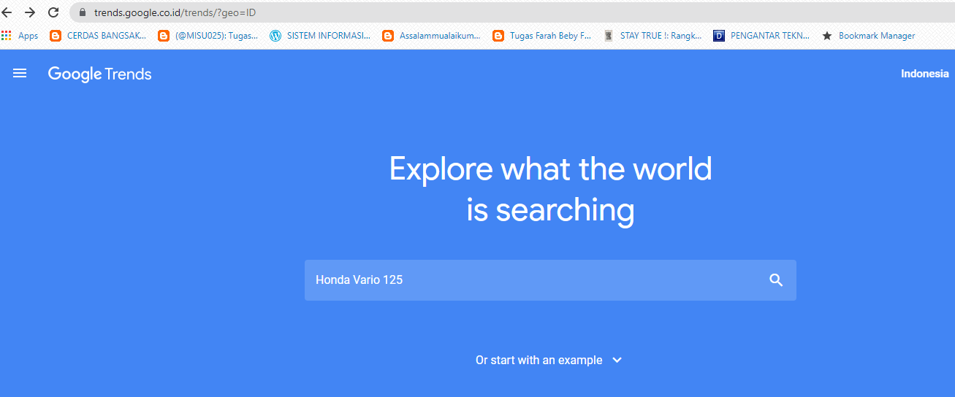
Contoh implementasi pengumpulan data
Pilih Negara
Ketik kata yang akan dicari

Slide 19
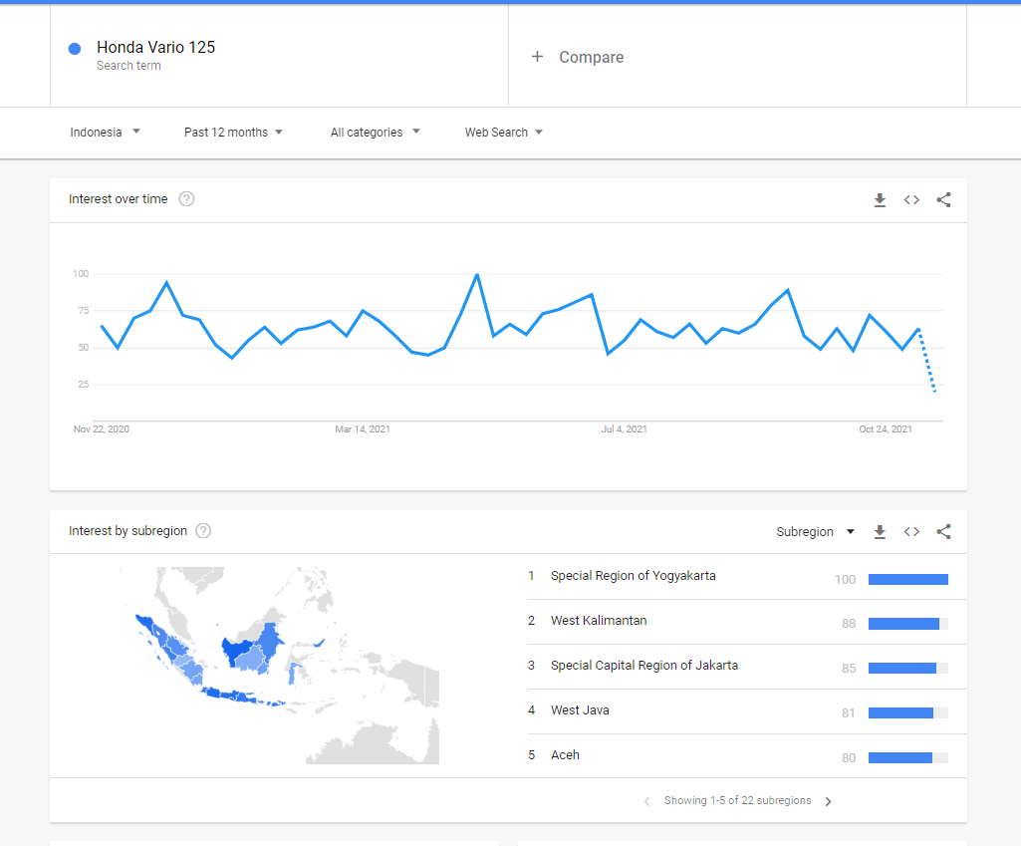
Contoh implementasi pengumpulan data

Slide 20
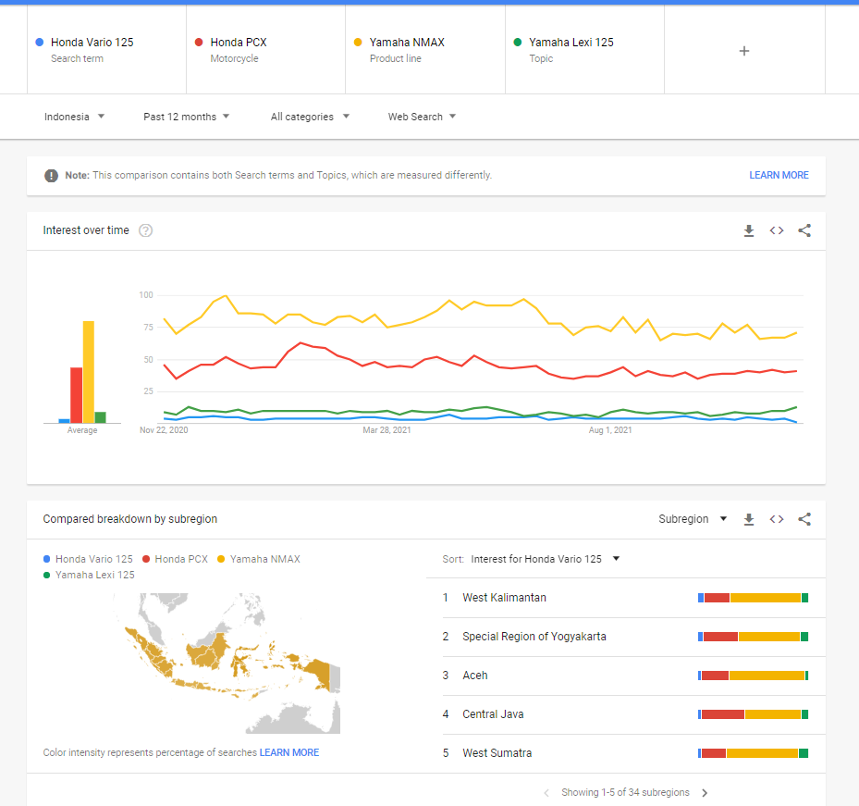
Contoh implementasi pengumpulan data

Slide 21
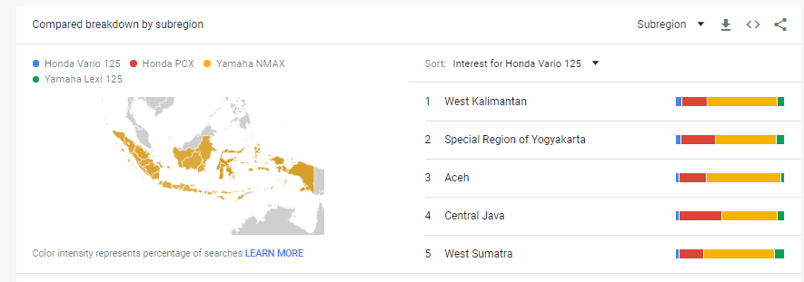
Contoh implementasi pengumpulan data
Data Cleaning : Memilih data yang diperlukan dengan data terbatas
Pemetaan seluruh motor pada lokasi tertentu
Informasi dapat di download menjadi file excel
Jenis informasi yang dicari sesuai dengan kelompok

Slide 22
Contoh implementasi pengumpulan data
Analisis Data
Perbandingan antar wilayah yang paling tinggi ketertarikannya terhadap motor NMAX berada di Kalimantan Barat
Motor Honda Vario tertinggi daerah mana dan harga termahal dimana?

Slide 23
Contoh implementasi pengumpulan data
Data Consumption
Dari informasi tersebut dapat ditarik kesimpulan bahwa pengguna internet di Indonesia memiliki ketertarikan terhadap motor NMAX lebih tinggi dibandingkan motor jenis lainnya.
Data yang paling dicari adalah data harga dan spesifikasi, maka dapat menjadi strategi promosi on the spot untuk menjelaskan harga dan spesifikasi
Strategi yang dapat disarankan untuk perusahaan motor yang lain seperti honda Vario, honda PCX dan Yamaha Lexy agar dapat meningkatkan promosinya sehingga masyarakat dapat lebih mengenal dan tertarik dengan jenis motor yang ditawarkan.

Slide 24
Tugas Perorangan Setiap harus orang berbeda produknya
Buatlah Data Mining dan data extraction dari big data dengan mesin learning : trend.google.co.id
Perbandingkan 4 produk yang sejenis
Buatlah penjelasan cleaning data
Buatlah penjelasan analisis data
Buatlah Data Consumption

Slide 25
Terimakasih.

Slide 26
Customize this Template
Template Editing Instructions and Feedback

